Slide 1
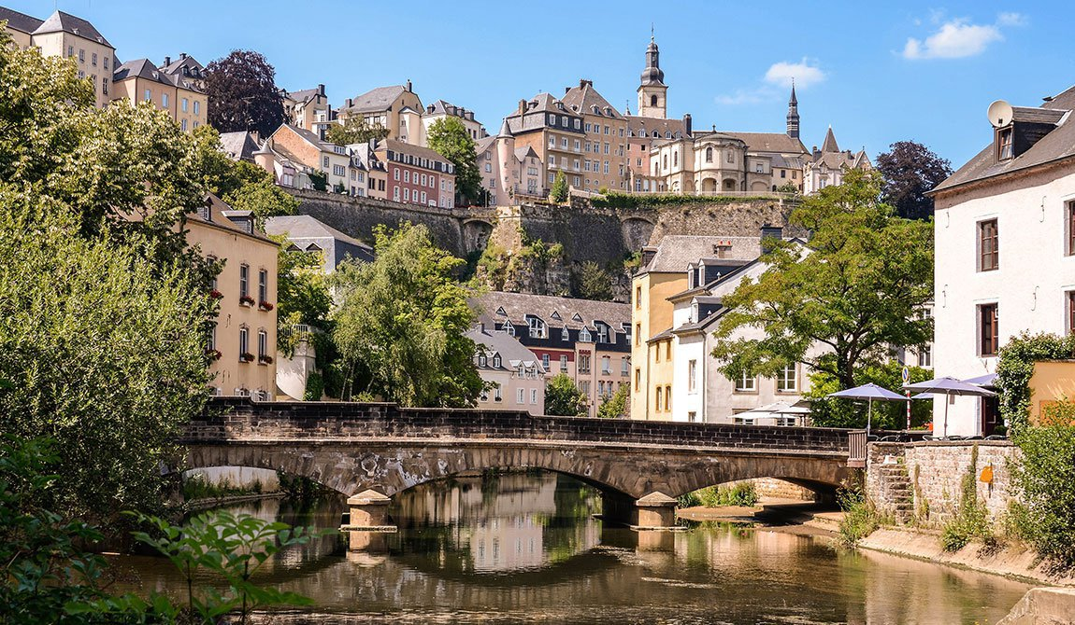
LUXEMBURG
Suhan Nicoleta-Corina

Slide 2
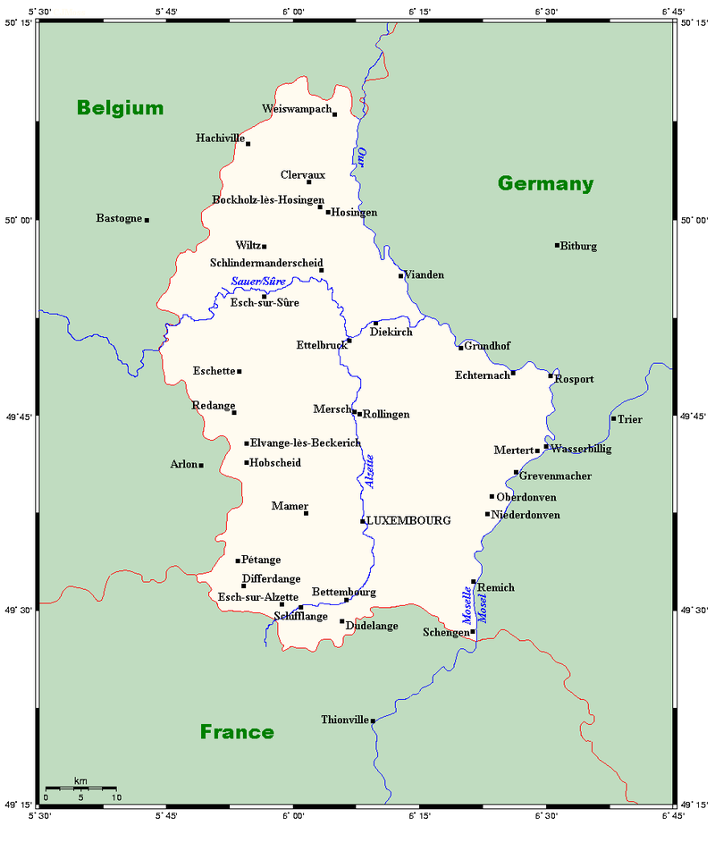
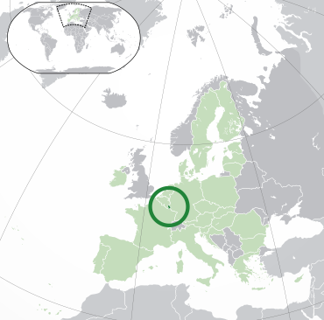
POZITIA GEOGRAFICA
VECINII:
-Germania
-Belgia
-Franta

Slide 3
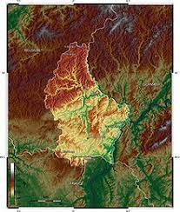
Treimea nordică a țării este cunoscută sub numele de Oesling⁠, și este dominată de dealuri și munți de mică altitudine
Cele două treimi sudice ale țării sunt denumite Gutland si este impartita in mai multe subregiuni cu forme de relief variate.

Slide 4
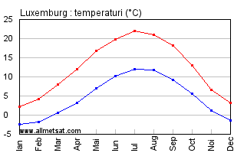
Climat temperat continental
Perfect de vizitat primavara si toamna

Slide 5
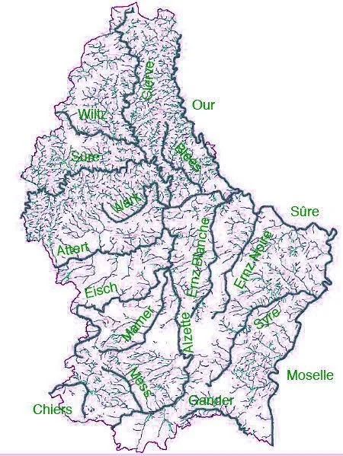
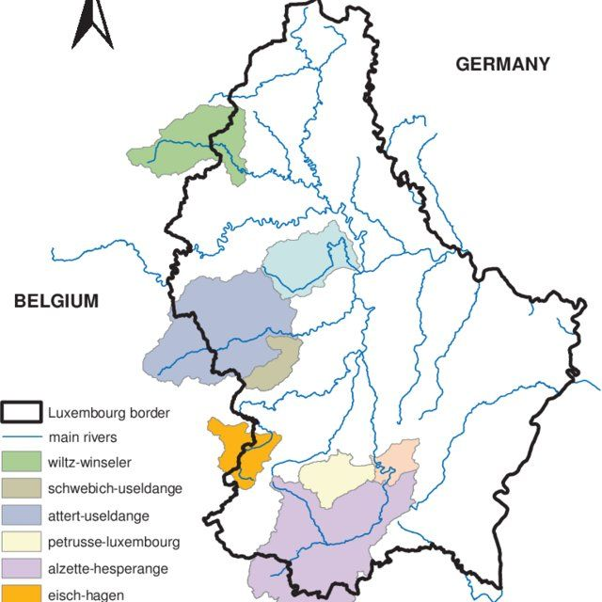
Luxemburg are câteva râuri minore, ca Eisch, Alzette, și Petrusse, dar râul principal este Mosela cu afluenții săi Sûre și Our.

Slide 6
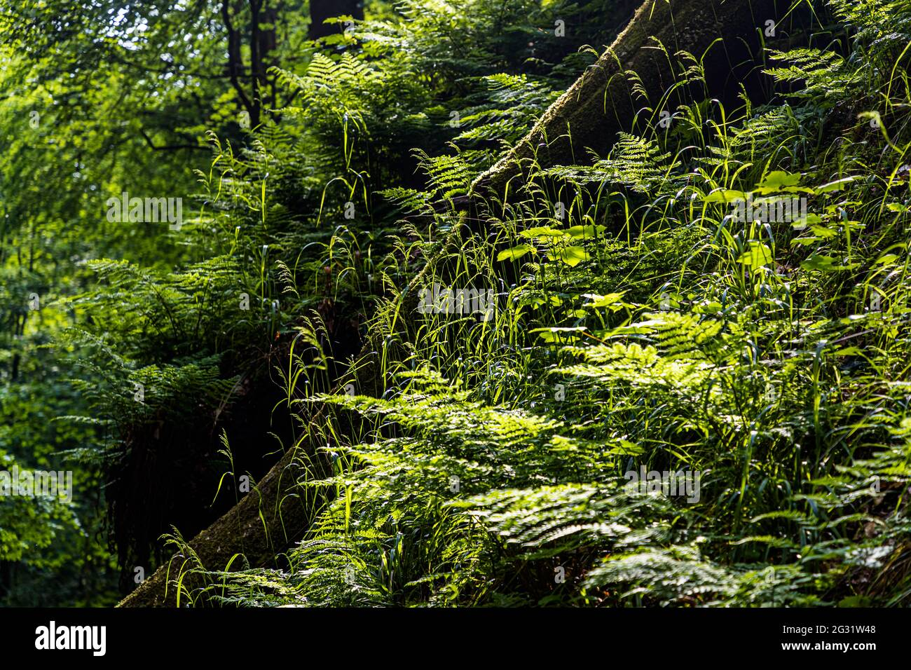
În nord, se întâlnesc mulți fagi și stejari. Stejarii pot crește până la 30-45m. Ei dau cantități mari de lemn dur. De-a lungul malurilor râurilor, se întâlnesc specii ca arinul negru și salcia.
Fauna: https://animalia.bio/luxembourg-animals

Slide 7
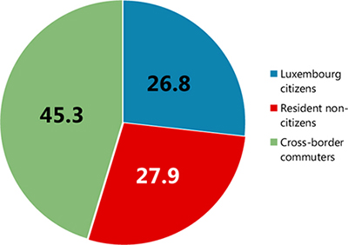

Slide 8
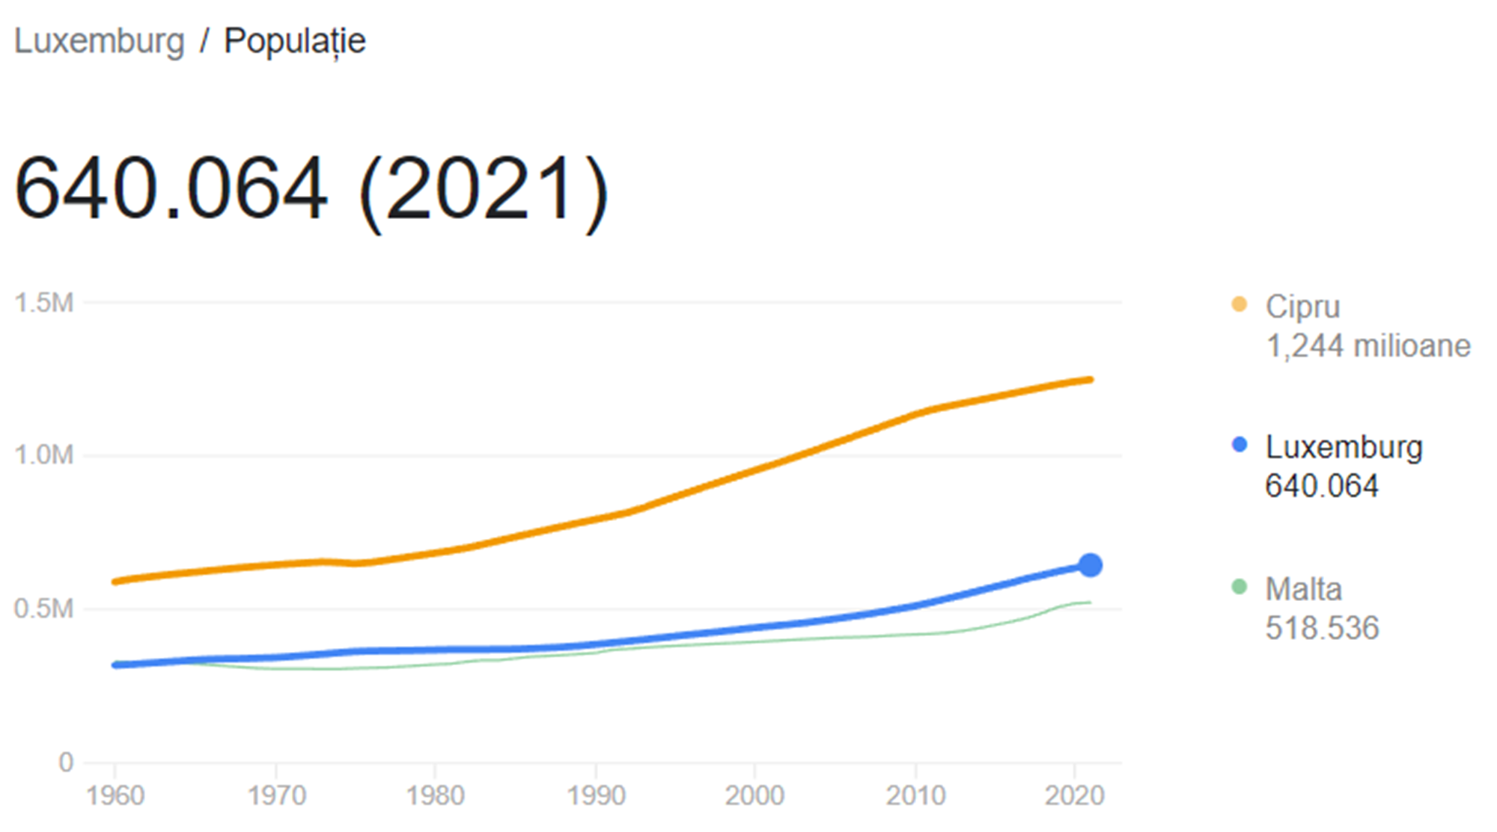
Luxemburgul are o suprafata asemanatoare judetului Giurgiu si o populatie de aproape 3 ori mai mare.

Slide 9
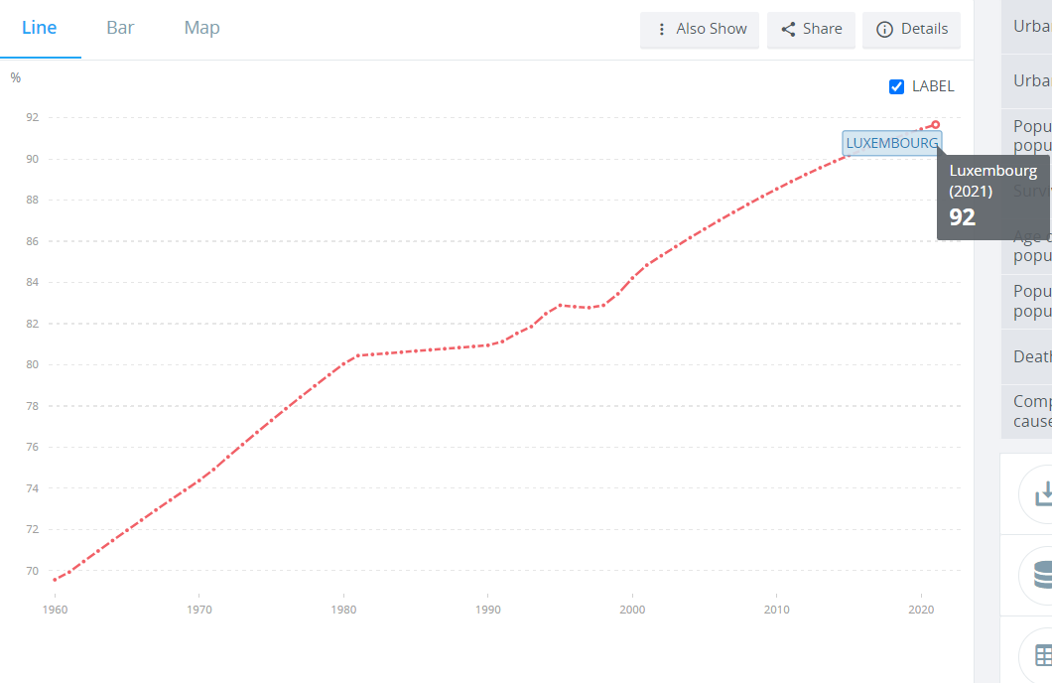
Mai jos va prezint cu grafic cu evolutia procentajul populatiei care traieste in asezari urbane.

Slide 10
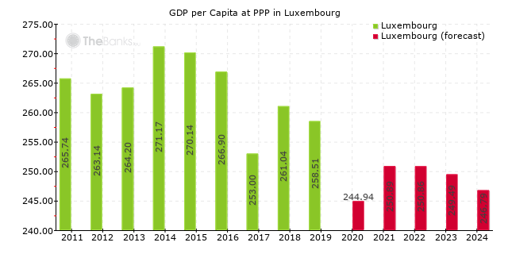
Economia Luxemburgului depinde în mare parte de sistemul bancar și de industria metalurgică. Luxemburghezii se bucură de-al doilea cel mai mare produs intern brut pe cap de locuitor din lume. Economia stabilă, puternică a Luxemburgului, prezintă creștere moderată, inflație redusă și șomaj redus.

Slide 11
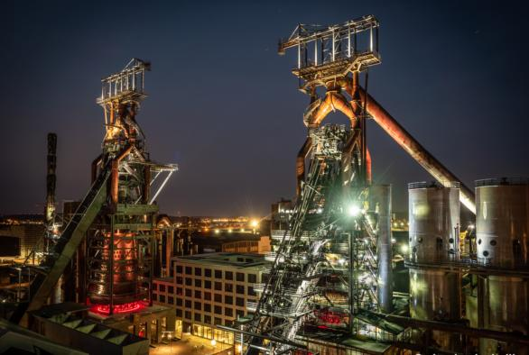
Sectorul industrial, dominat de industria siderurgică, a devenit tot mai diversificat, și include produse chimice, cauciucuri și alte produse. În ultimele decenii, creșterile în sectorul financiar au compensat declinul oțelului.

Slide 12
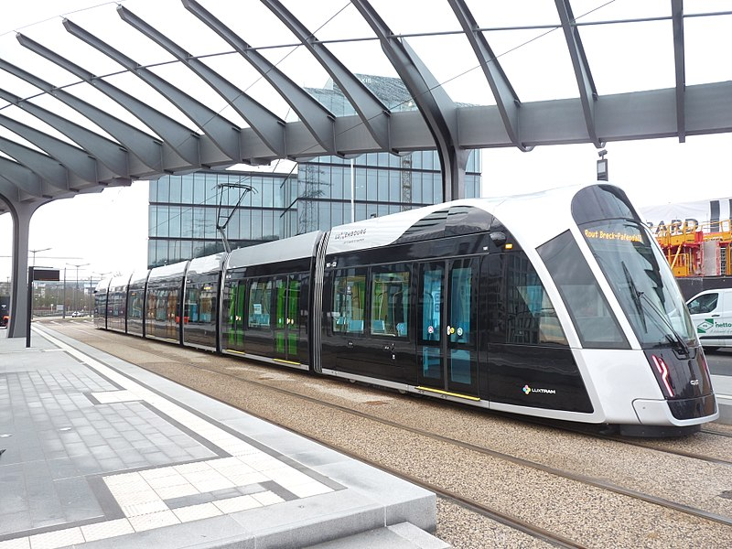
Luxemburg este prima tara din lume
care de la 1 martie 2020 ofera transport
gratuit tuturor, de la rezidenti la turisti.

Slide 13
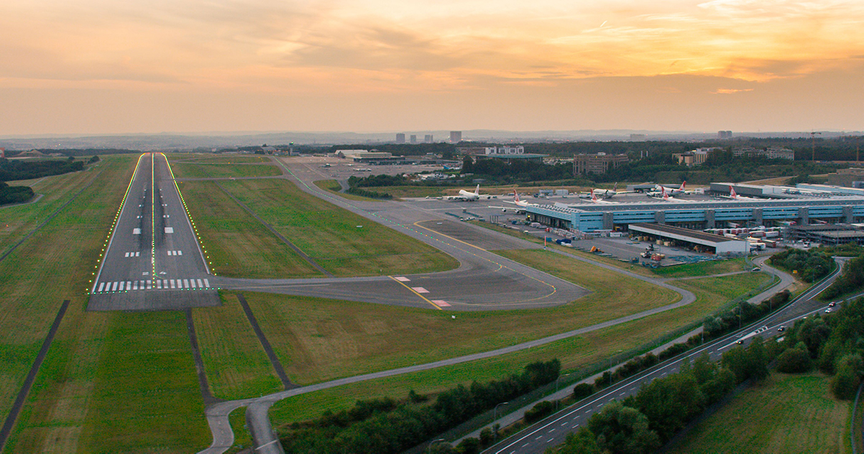
Aeroportul Luxembourg LUX

Slide 14
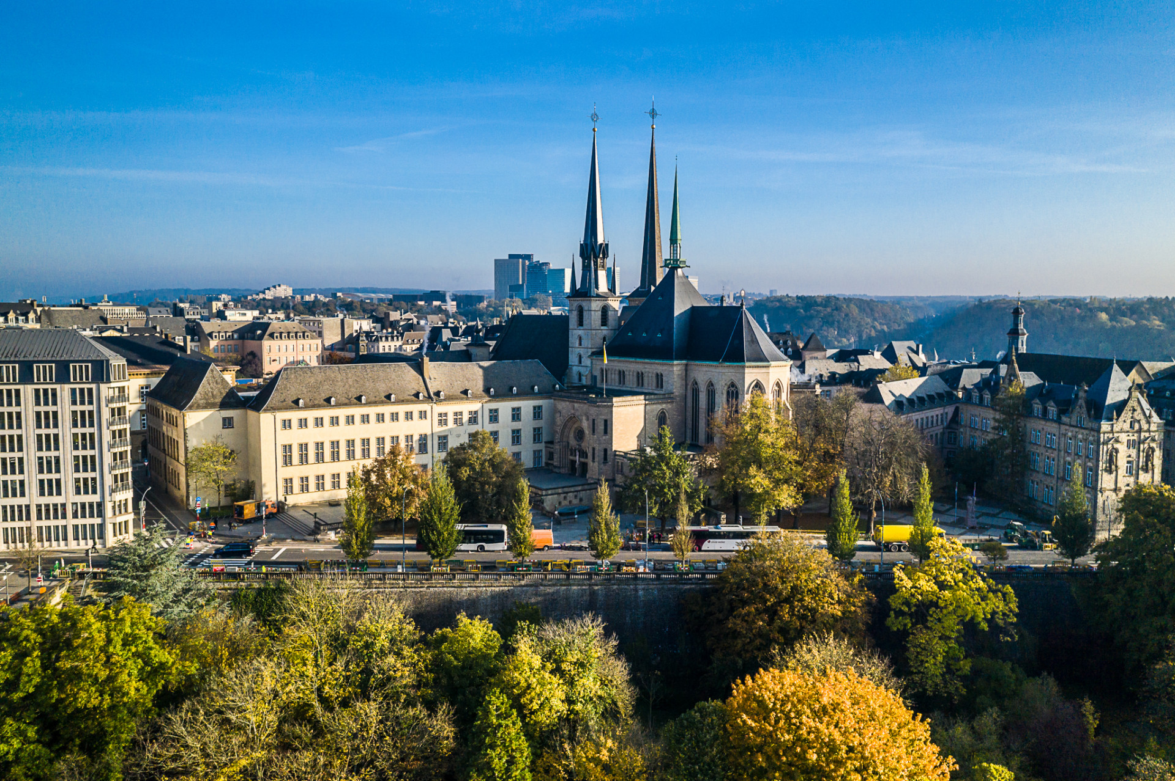
Catedrala “Notre-Dame de Luxembourg”
Luxemburgul e un stat secular, iar statisticiile sustin ca majoritatea cetatenilor sunt catolici.

Slide 15
Dezvoltarea si importanta turismului de-a lungul
timpului

Slide 16
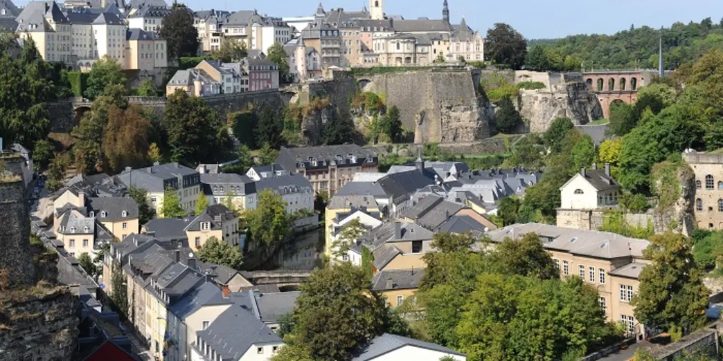
Turismul in Luxemburg este o componenta importanta a economiei nationale reprezentand 8.3% din GDP in 2009. In domeniu lucreaza peste 25,000 de oameni sau 11.7% din populatia care munceste.

Slide 17
